Slide 1
Nyelv és társadalom választható tantárgy I. évfolyamos ba és Ma hallgatók számára
II. Rákóczi Ferenc Kárpátaljai Magyar Főiskola
Oktató: Dudics Katalin
Filológia Tanszék Magyar Tanszéki Csoport

Slide 2
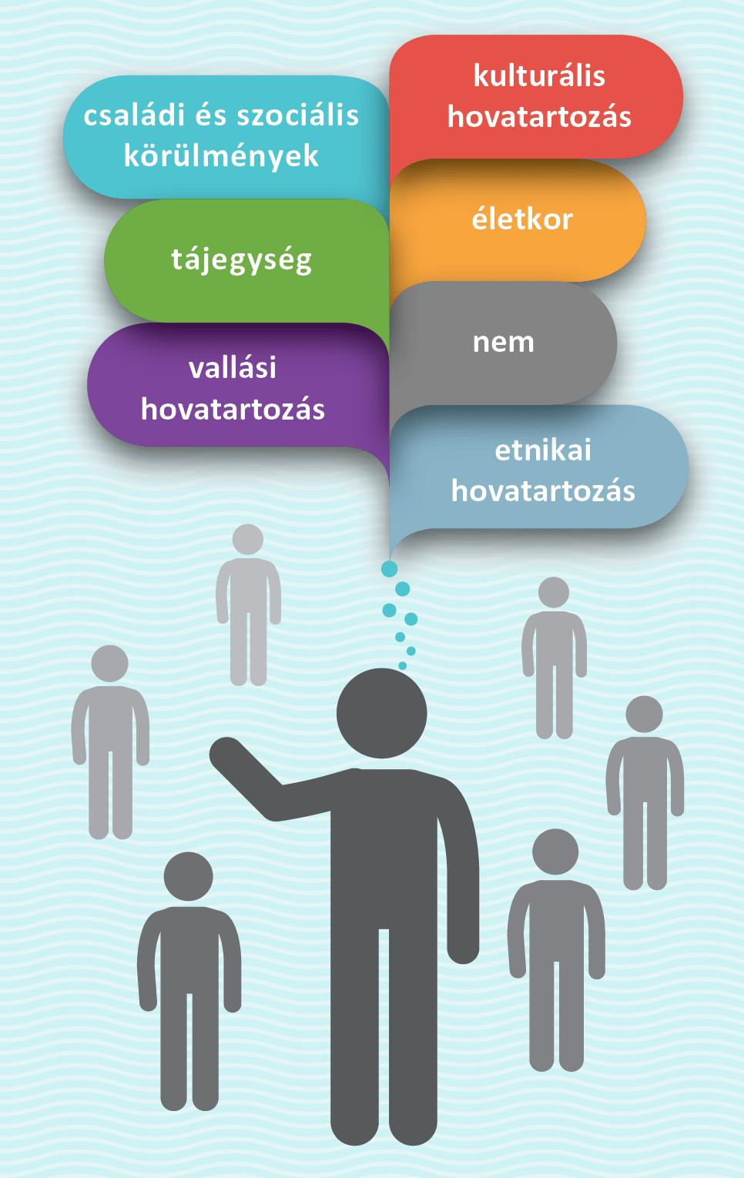
Miért jó, ha környezetünk nyelvhasználatáról többet tudunk meg?
Magabiztosabban mozoghatunk bármely kommunikációs helyzetben.
Megtudhatjuk, mik alakítják anyanyelvünk különböző változatait.
Megismerkedhetünk azokkal az intézkedésekkel, amelyek anyanyelvhasználati jogainkat szabályozzák Ukrajnában

Slide 4
Az I. modul témakörei kapcsán a következőket tisztázzuk
Hogyan/miért befolyásolják a társadalmi változások a nyelvhasználatot? S miért szükséges ennek kutatása?
Miért beszélnek különbözően az azonos anyanyelvű emberek is? Mitől függ a beszédünk?
Miért tartunk egy nyelvet/nyelvváltozatot szépnek vagy éppen csúnyának, hasznosnak vagy kevéssé hasznosnak?

Slide 6
Az II. modul témakörei kapcsán a következőket tisztázzuk
Mióta folynak olyan nyelvészeti kutatások területünkön, amik a társadalmi körülményekkel összefüggésben vizsgálják a valós nyelvhasználatot?
Mely kiadványokból, honlapokról kaphatunk hiteles információkat NEM NYELVÉSZKÉNT nyelvi kérdésekről?
Miért szükséges ezekről tudnunk? Hogyan könnyíthetik meg mindenapjainkat, munkánkat?

Slide 8
Az III. modul témakörei kapcsán a következőket tisztázzuk
Milyen rendeletek, törvények érintik, szabályozzák a nyelvhasználatot Ukrajnában?
Mi az a nyelvi tervezés, mi az az oktatástervezés, s hogyan valósul ez meg a kárpátaljai magyar közösség esetében?
Mit értünk nyelvi hátrányos helyzeten? Mi köze ehhez a nyelvjárásoknak, s miért fontos a pedagógusok szerepe ezek kapcsán?

Slide 9
A tantárgy teljesítéséhez a következők szükségesek
egy csoportos hagyományos vagy elektronikus portfólió elkészítése és bemutatása egy tetszőlegesen kiválasztott témáról (I. A különböző nyelvváltozatok megítélése Kárpátalján II. A nyelvi tervezés, ennek megvalósulása Kárpátalján III. A különböző nyelvváltozatok megjelenése Kárpátalja magyar iskoláiban) 40 pont
egy esszé megírása szükséges, melyben a félév során megfogalmazódott gondolataikat írják le a megszerzett ismereteikre alapozva. 60 pont

Slide 10
Várjuk jelentkezését!

